Slide 1




Tập viết chữ B hoa

Slide 2

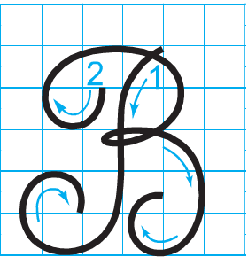
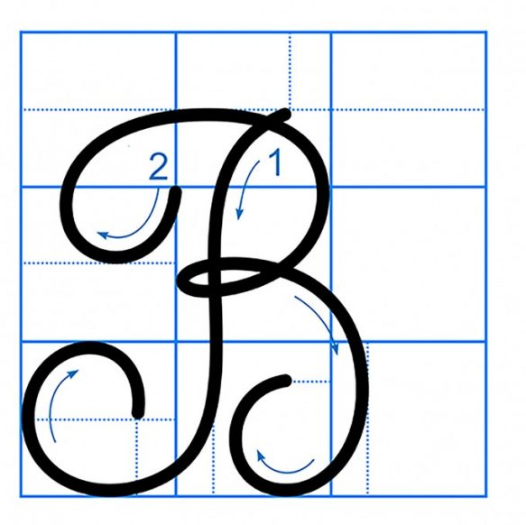

Quan sát và nêu chiều cao, độ rộng của chữ hoa B?
Chữ hoa B gồm mấy nét?
Notes:
Bài giảng thiết kế bởi: Nguyễn Thị Tuyết Nga – TH Mai Động – Hoàng Mai – HN.

Slide 3





Chọn ý đúng nhất:
Con chữ B cỡ vừa
cao mấy ô li ?
2
1
a) 4 ô li
b) 5ô li
c) 6 ô li

Slide 4
Chọn ý đúng nhất:
Con chữ B cỡ vừa
rộng mấy ô li ?
2
1
a) 4 ô li rưỡi
b) 4 ô li
c) 6 ô li

Slide 5
Chọn ý đúng nhất:
Con chữ B được tạo bởi mấy nét?
2
1
a) 2 nét
b) 3 nét
c) 4 nét

Slide 6


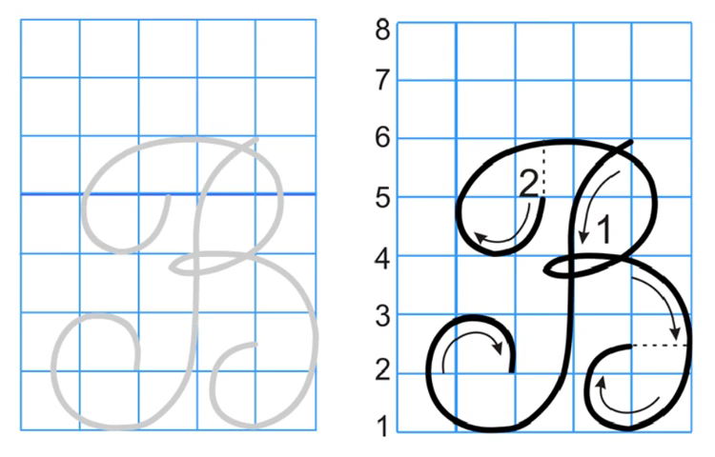
Viết chữ hoa B (cỡ vừa)

Slide 7
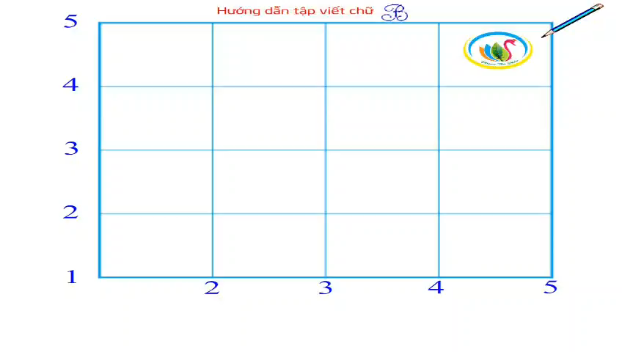
Viết chữ hoa B (cỡ nhỏ)

Slide 8



Viết bảng con

Slide 9

Bạn χǩ chia sẻ ngĠ λǽi.
a. Chữ cái nào được viết hoa?
b. Khoảng cách giữa các chữ ghi tiếng như thế nào?
c. Những chữ cái nào cao 2.5 li ?
→ Chữ B.
→ Khoảng cách giữa các chữ ghi tiếng là 1 con chữ o.
→ Chữ B, b, h, g.
Notes:
Bài giảng thiết kế bởi: Nguyễn Thị Tuyết Nga – TH Mai Động – Hoàng Mai – HN.

Slide 10
B
Bạn
B
Bạn
Bạn bè chia ngọt sẻ bùi

Slide 11






Thực hành
viết vở

Slide 12


Củng cố, dặn dò

